Slide 1
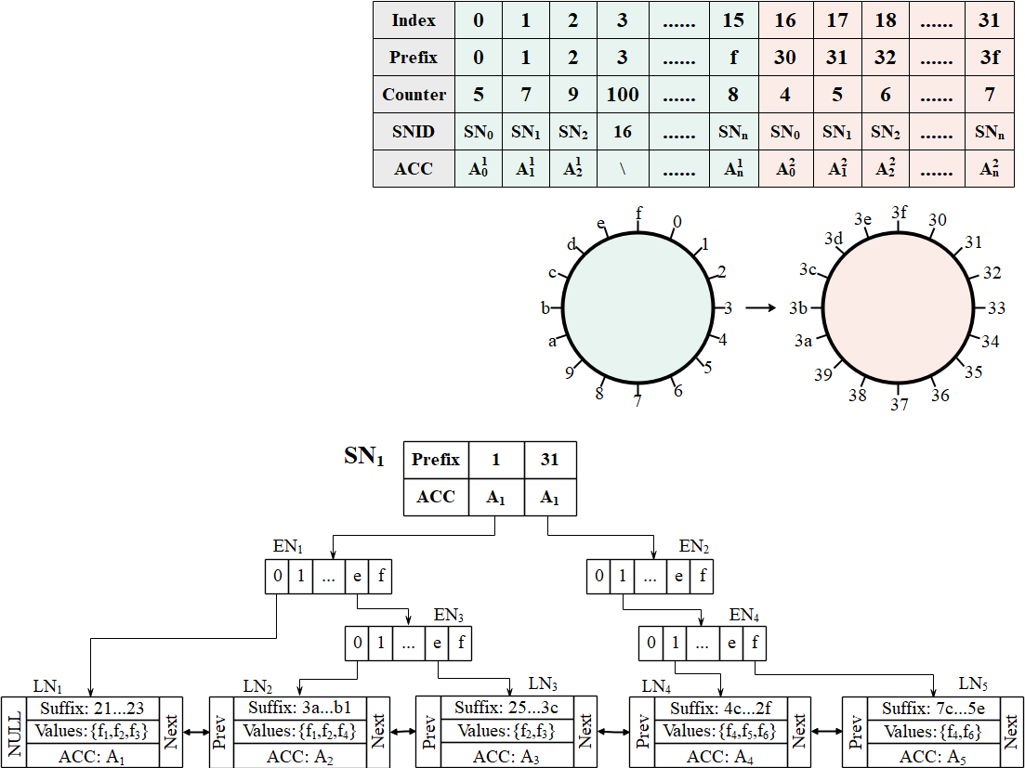
面向去中心化存储系统的可验证倒排索引
上层索引：可扩展一致性哈希表
动机：①负载均衡；②可动态调整；挑战：数据迁移代价和系统可用性
下层索引：AccTrie树
非叶节点：扩展节点，指针数组。
叶子节点：后缀Suffix，值集合Values，累加器值Acc，前向后向指针Prev/Next
累加器涵盖值集合中的每个元素，前序叶子节点的累加器值，前序/后序叶子节点的key。
根节点到叶节点的路径：键key
插入（key,values）：
1. Auditor中定位待插入的KV所在的存储节点；
2. 在存储节点的AccTrie树中合适位置找到或创建一个叶子节点LN；
3. 更新LN的Values值和Acc值；
4. 获取前序叶子LN_{p}和key_{p}，将key_{p}加入到LN.Acc中；若前序（后序）叶子不存在，则将“NoPrev”（“NoNext”）添加到LN.Acc中；
5. 若LN_{p}的后序不为空，则返回LN_{n}和key_{n}，将key加入到LN_{n}.Acc中，同时在LN_{n}.Acc中删除key_{p}，将LN_{n}设置为LN的后序叶子；
6. 返回LN.Acc，key_{p}，LN_{p}.Acc，key_{n}，LN_{n}.Acc的新旧值给Auditor；
7. Auditor验证插入的有效性并更新根Acc：
①比较key_{p}<key<key_{n}三者存在字典序；
②验证旧LN_{n}.Acc在根Acc中是否存在，存在则删除；
③验证key_{p}在旧LN_{n}.Acc中是否存在；
④验证key_{p}在LN.Acc中是否存在；
⑤验证key和key_{p}在新LN_{n}.Acc中是否存在；
⑥在根Acc中添加LN.Acc和新LN_{n}.Acc.。

Slide 2
面向去中心化存储系统的可验证倒排索引
上层索引：可扩展一致性哈希表
动机：①负载均衡；②可动态调整；挑战：数据迁移代价和系统可用性
下层索引：AccTrie树
非叶节点：扩展节点，指针数组。
叶子节点：后缀Suffix，值集合Values，累加器值Acc，前向后向指针Prev/Next
累加器涵盖值集合中的每个元素，前序叶子节点的累加器值，前序/后序叶子节点的key。
根节点到叶节点的路径：键key
删除（key,values）：
1. Auditor中定位待删除的KV所在的存储节点；
2. 在存储节点的AccTrie树中找到key对应的叶子节点LN；
3. 若只删除部分Values，则更新LN.Acc并将新旧LN.Acc返给Auditor更新根Acc；
4. 若删除整个叶子节点LN，则获取前序叶子LN_{p}和key_{p}，获取后序叶子LN_{n}和key_{n}，在LN_{n}.Acc中删除key并加入key_{p}，将前序指针指向LN_{p}，将LN_{p}的后序指针指向LN_{n}；
5. 返回LN.Acc，key_{p}，key_{n}，LN_{n}.Acc的新旧值给Auditor；
6. Auditor验证删除的有效性并更新Acc：
①比较key_{p}<key<key_{n}三者存在字典序；
②验证key_{p}在LN.Acc中是否存在；
③验证key在旧LNn.Acc中是否存在；
④验证key和key_{p}在新LN_{n}.Acc中是否存在；
⑤在根Acc中删除LN.Acc和旧LN_{n}.Acc；
⑥在根Acc中添加新LN_{n}.Acc.

Slide 3
面向去中心化存储系统的可验证倒排索引
上层索引：可扩展一致性哈希表
动机：①负载均衡；②可动态调整；挑战：数据迁移代价和系统可用性
下层索引：AccTrie树
非叶节点：扩展节点，指针数组。
叶子节点：后缀Suffix，值集合Values，累加器值Acc，前向后向指针Prev/Next
累加器涵盖值集合中的每个元素，前序叶子节点的累加器值，前序/后序叶子节点的key。
根节点到叶节点的路径：键key
查询values ← (key)：
1. Auditor中定位查询所在的存储节点；
2. 在存储节点中根据路径定位至对应叶子节点；
3. 若所查询的值存在，则返回对应的累加器值；
4. 若所查询的值不存在，则构造不存在证明：
4.1 获取查询key的前序叶子节点的key_{p}和后序叶子节点LN_{n}，key_{n}；
4.2 返回key_{p}，key_{n}，LN_{n}.Acc给Auditor进行验证：
①验证key_{p}<key<key_{n};
②验证key_{p}在LN_{n}.Acc中是否存在。

Slide 4
面向去中心化存储系统的可验证倒排索引
上层索引：可扩展一致性哈希表
动机：①负载均衡；②可动态调整；挑战：数据迁移代价和系统可用性
下层索引：AccTrie树
非叶节点：扩展节点，指针数组。
叶子节点：后缀Suffix，值集合Values，累加器值Acc，前向后向指针Prev/Next
累加器涵盖值集合中的每个元素，前序叶子节点的累加器值，前序/后序叶子节点的key。
根节点到叶节点的路径：键key
布尔查询values ← (key1∩key2)：
1. Auditor中定位key1和key2分别所在的存储节点；
2. 在各存储节点中获得单个关键词的查询结果集S1和S2及其证明P1和P2；
3. Auditor生成交集及证明。

Slide 5
Client
Manager
<fid,{k1,k2,k3}>
Co-Hash
<k1,fid>
<k2,fid>
<k3,fid>
Storager 1
Storager 2
Storager 3
ADSs
ADSs
ADSs
①MPT
②MEST
③VChain
④AccTrie
①MPT
②MEST
③VChain
④AccTrie
①MPT
②MEST
③VChain
④AccTrie
面向分布式存储系统的搜索引擎架构图

Slide 6
Client
<fid,{k1,k2,k3}>
Manager
Co-Hash
<k1,fid>
<k2,fid>
<k3,fid>
<k1,fid>
<k3,fid>
<k2,fid>
Storager 1
Vchain: 二叉树+Accumulator
根节点目录：保存所有树的根节点
叶子节点：<hash(<k1,fid>),k1,Acc>
中间节点：<hash(childs),{k},Acc>，包含所有子节点的关键词，并写入Acc中。
自下而上构建，两两配对后生成父节点，所有树的根节点放进目录中。
Storager 2
Storager 3

